Slide 1
A társadalom, mint tér: kísérlet egy adatvezérelt társadalmi struktúra koncepció megvalósítására Tóth Gergely PhD. Károli Gáspár Református Egyetem Big Data and Social analytics kutatócsoport
A Magyar Tudomány Ünnepe 2018
Kihívások és igények a statisztikában
2018. november 16. péntek

Slide 2
Térbeliség – egy régi történet…
Előzmények:
Szakdolgozat: PPKE-Szociálgeográfia (Dr. Berényi István)
Disszertáció (ELTE) – Tér a társadalomban
Jelenleg:
oktatás (KRE)
machine learning modellek (Kutatócsoport)

Slide 3
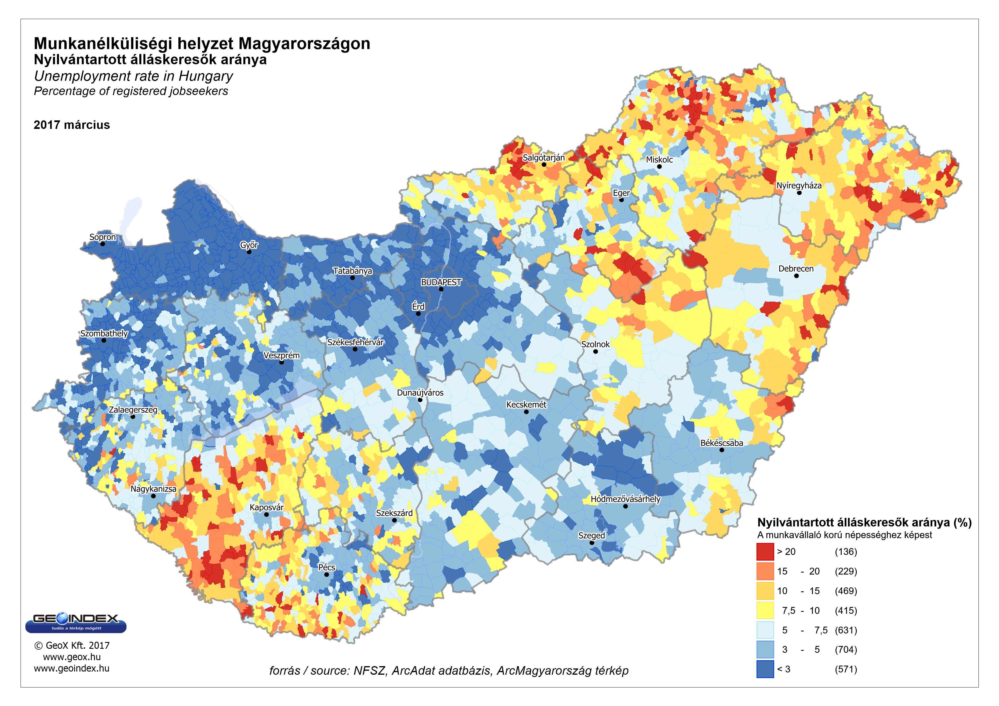
A fizikai térbeliségnek a társadalom számtalan területén ott a lenyomata: pl.: gazdaság
Forrás: http://www.geoindex.hu/wp-content/uploads/Magyar-Munkanelkuliseg-2017-marcius.png

Slide 4
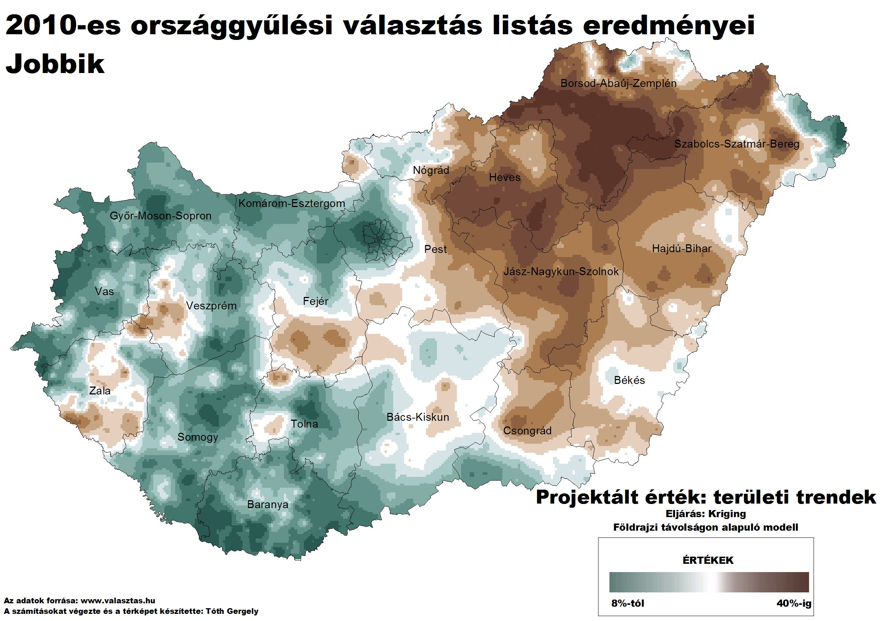
A fizikai térbeliségnek az élet számtalan területén ott a lenyomata: pl.: pártszimpátia

Slide 5
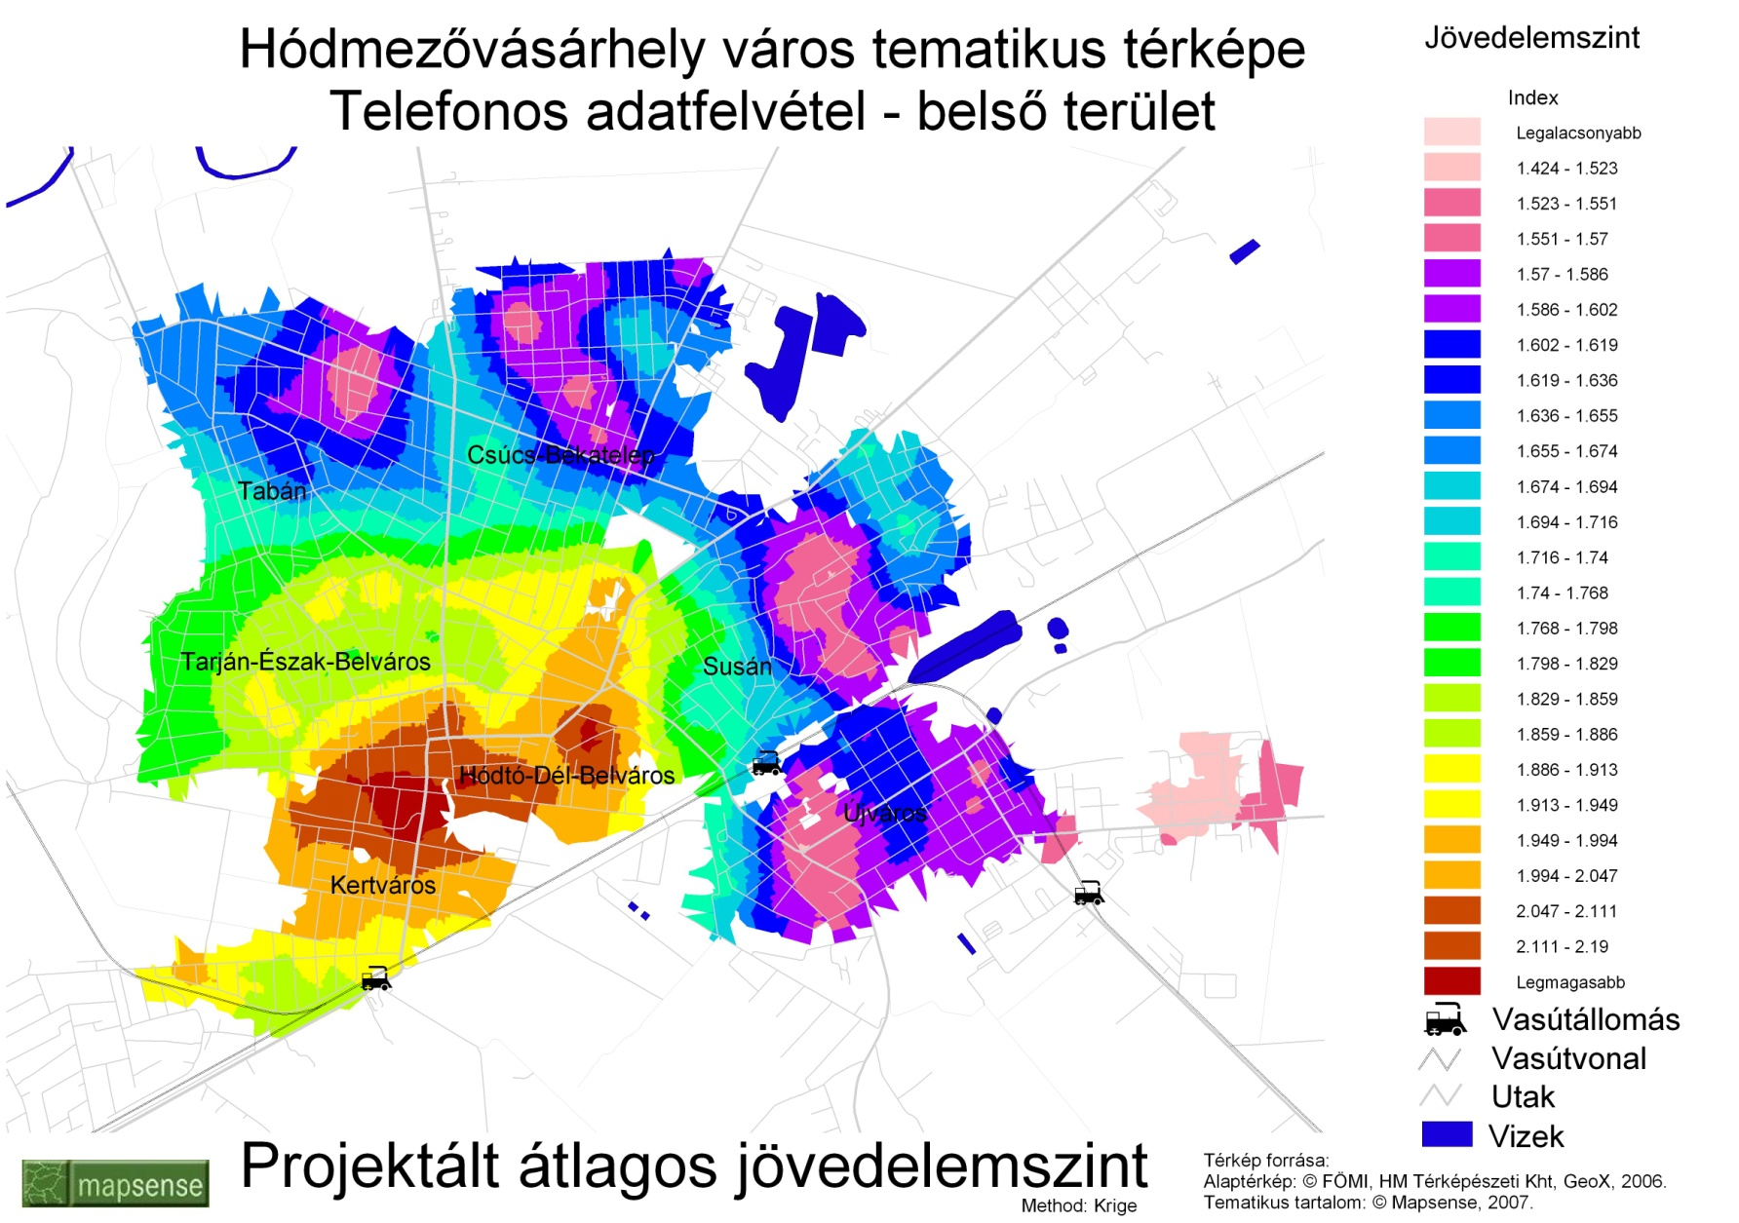
És különböző szinteken is: településen belül is
Készítette: Tóth Gergely

Slide 6
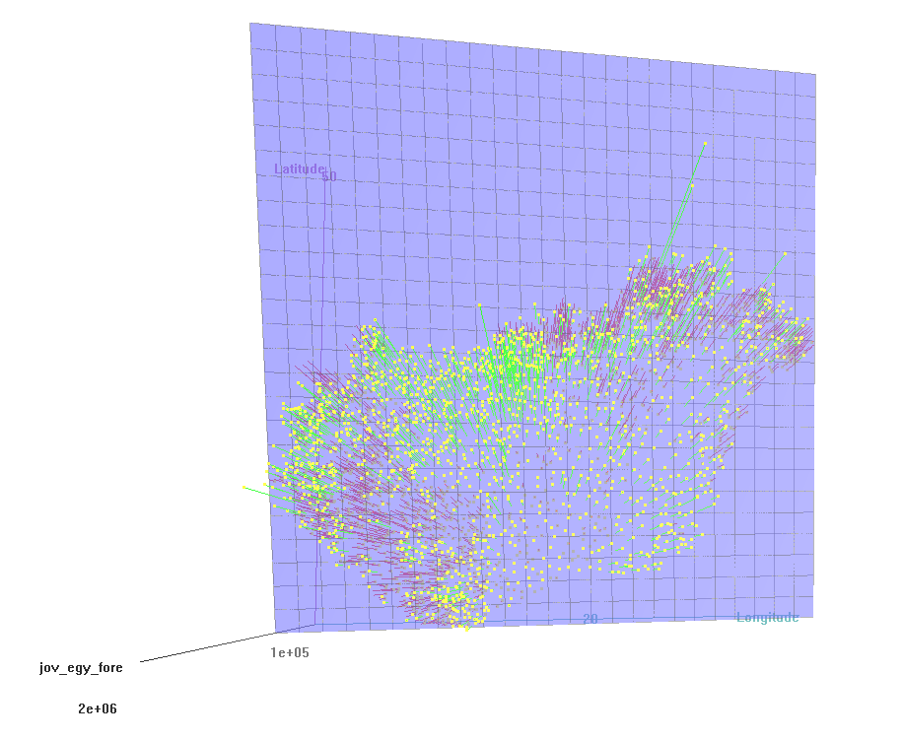
Amihez különböző tudományterületeken eltérő elemzési eljárások, illetve vizualizációs lehetőségek tartoznak
1 főre eső jövedelem településenként
Szerkesztette: Tóth Gergely

Slide 7
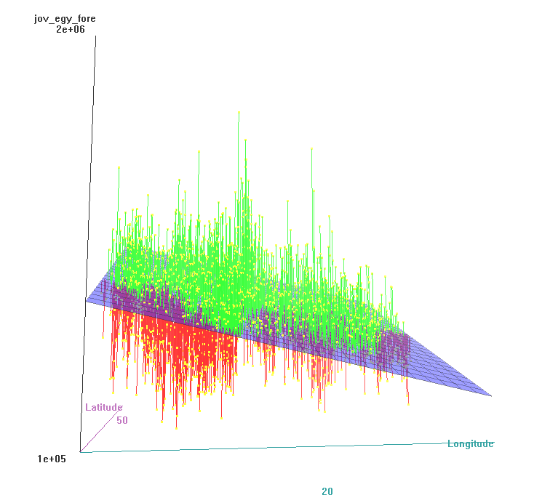
Térbeli trendek azonosíthatóak
1 főre eső jövedelem településenként
Szerkesztette: Tóth Gergely

Slide 8
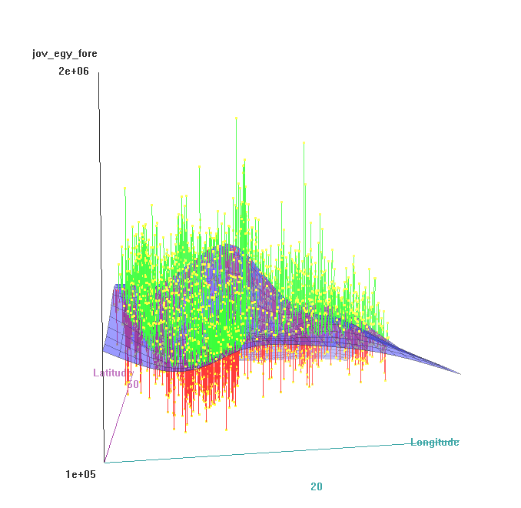
De új értelmet nyerhet a „társadalomföldrajz” is…
1 főre eső jövedelem településenként
Szerkesztette: Tóth Gergely

Slide 9
A térbeliség „nehézség” vagy többletinformáció?
A térbeliséggel foglalkozó adattudományok alapmegfigyelése: az egyes megfigyelési egységek nem függetlenek egymástól: autokorreláció (lásd: Moran I)
Modellek:
Térökonometria: térbeli autoregresszív modellek, stb.
Geostatisztika: variogram, krig modellek, stb.
A tér, mint viszonyrendszer: nem az abszolút helyzet, hanem a relatív viszonyok jelenítik meg az információt a modellben

Slide 10
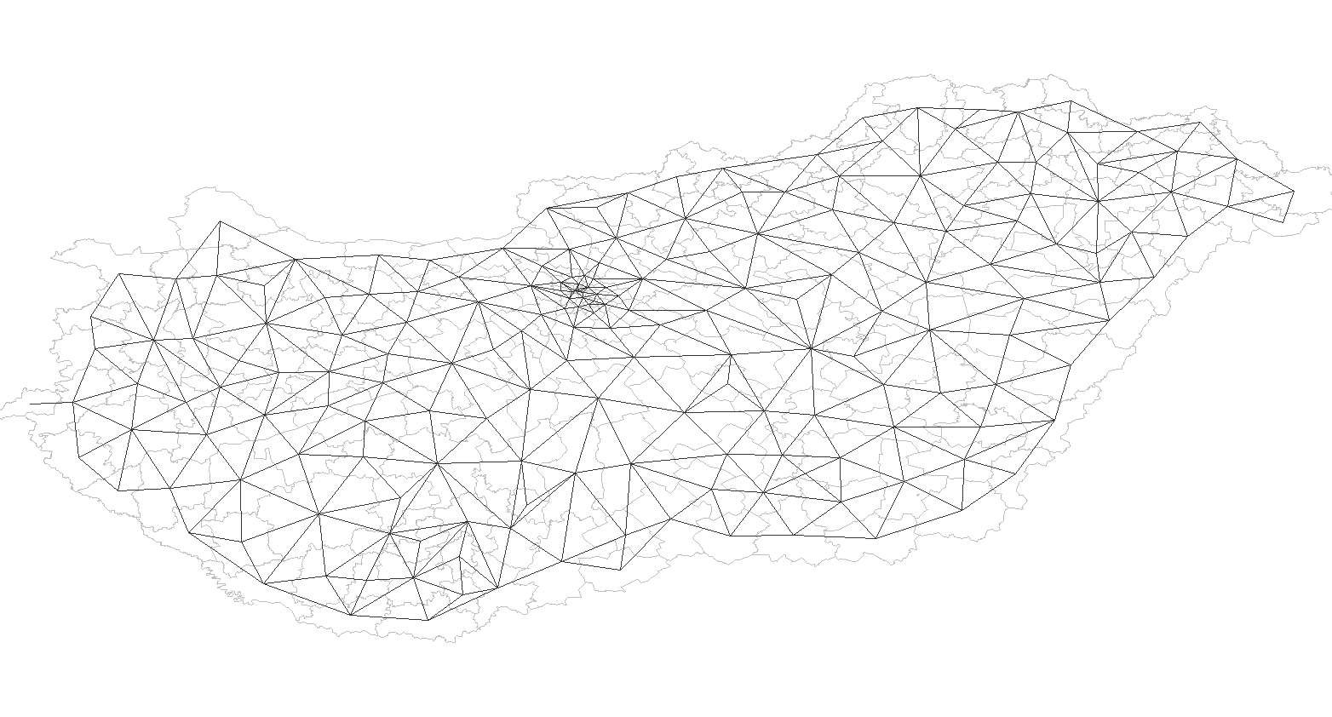
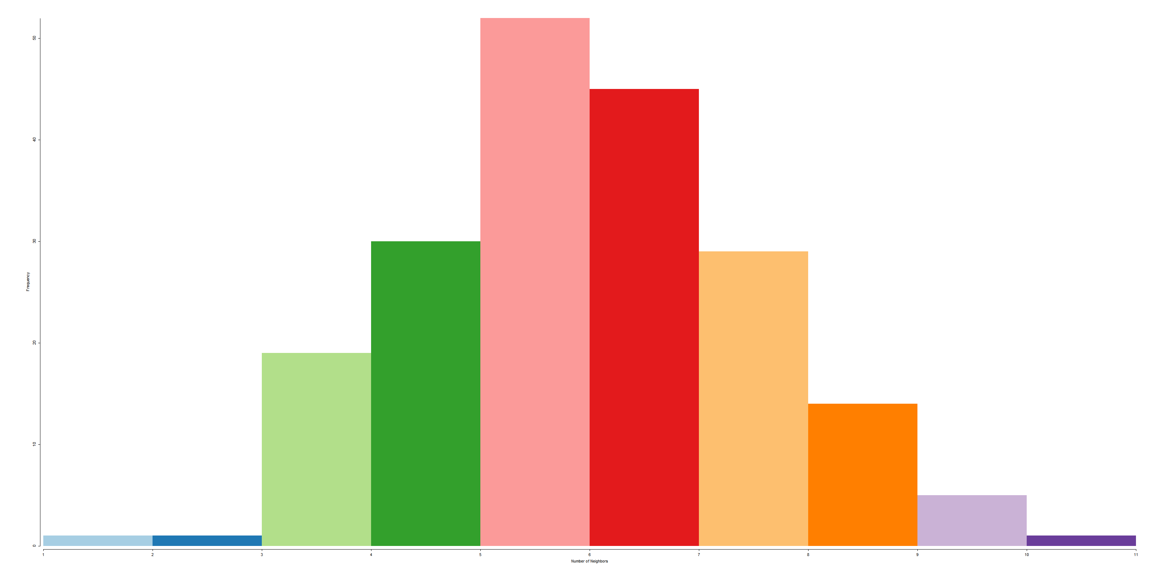
A térbeliség kezelhető gráfként is:

Slide 11
Hálózatkutatás alapmegfigyelése: homofília
„A homofília fogalma alatt azt értjük, hogy azok az aktorok, akik sok hasonló tulajdonsággal rendelkeznek, nagyobb valószínűséggel kötnek barátságot egymással (Burt 1982; Feld – Carter 1998).” *
Hasonló a hasonlóval van kapcsolatban: azaz autokoreláció van a megfigyelések között
Kérdés: társadalomban létezik-e egyáltalán függetlenség?
*Forrás: Takács Károly: Kapcsolatháló elemzés; Társadalmi kapcsolathálózatok elemzése

Slide 12
Az elveszett függetlenség
Statisztikai alapfeltevés: a megfigyelések függetlensége
Téves volna? … paraméterek torzítottak
De: nem baj! Implementálható a modellbe, mert valójában információ

Slide 13
Társadalom, mint tér
Ha térbeliség leírható, mint viszonyrendszer, akkor a társadalom is leírható mint tér
Hogyan?
Megfigyelési egységek közötti távolság definiálható
Hasonlóság: számítógépes nyelvészet – jelentés szemantikus tere
Pl.: milyen messze van egymástól egy alacsony iskolai végzettségű vidéki idős lakos egy magas iskolai végzettségű budapesti fiataltól a társadalom terében?
A survey így új értelmet nyer: model-based megközelítés

Slide 14
Adatvezérelt
Minden információt vegyünk figyelembe, mivel ha konzisztens akkor a távolságban kifejeződik, ha nem akkor csak zaj marad (~LCA modellek)
Távolságmetrika: olyan, amely nem lineáris és bármilyen változóval működik
Sokféle létezik: én egy bináris kódolású malahanobis távolság révén korrigált Hamming-based metrikát „fejlesztettem”:
Előnye: nem lineáris
Bármilyen változóra alkalmazható
Mindenki mindenkitől vett távolsága: Teljes mátrix
Fő tengelyek definiálása: MDS (mint egyik lehetséges módszer)

Slide 15
Példa
ESS 7. hullám – magyar és dán adatok (egészség blokk)
Célváltozó: a boldogság és a vallás hogyan van jelen a két társadalomban?
217 ordinális + 10 nominális + 4 folytonos változó
Teljes tér leképezése (célváltozó kihagyásával),
Tengelyek azonosítása
Vizualizáció

Slide 16
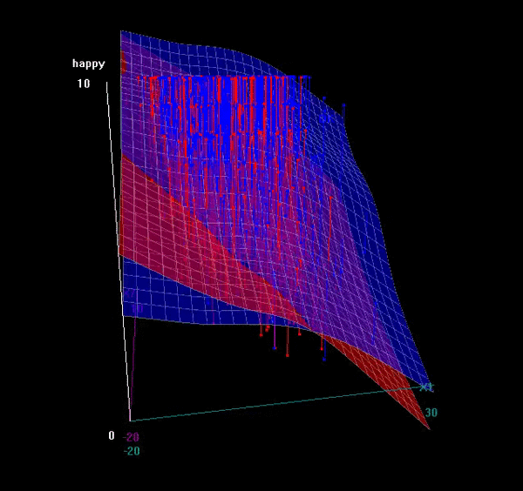
Boldogság „How happy are you?”
Dán a „legboldogabb” nemzet, míg a magyar…
Más-e szerkezetileg?
MDS: N_{dim} = 50; GOF = 45.3%
#additive: R-sq.(adj) = 47.6%
(11 tengely); N_{total} = 3171
#smooth: R-sq.(adj)=57.3%
N_{total} = 3171
#2D.dk: R-sq.(adj) =33.2%
N_{DK}= 1495
#2D.HU R-sq.(adj) = 28%
N_{HU}= 1676
Boldogság
# DK – kék # HU - piros

Slide 17
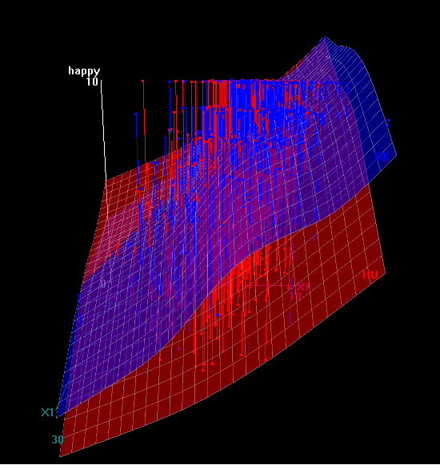
Boldogság
# DK – kék # HU - piros
scatter3d(happy ~ X7 + X1, data=teszt[['teljes_adattabla']], groups=as.factor(teszt[['teljes_adattabla']]$cntry), fit="additive", residuals=TRUE, bg="black", axis.scales=TRUE, grid=TRUE, ellipsoid=FALSE, model.summary=TRUE, parallel=FALSE, surface.col=c("blue", "red"), fogtype="none", revolutions=10)

Slide 18
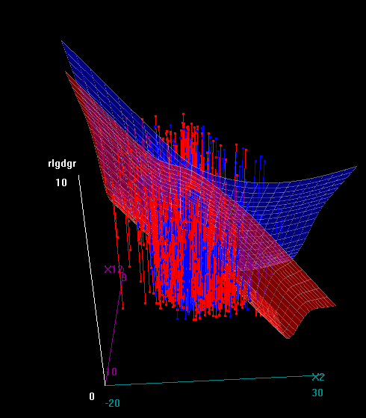
Vallásosság „How religious are you?”
MDS: N_{dim} = 50; GOF = 45.2%
#additive: R-sq.(adj) = 43.6%; N_{total} = 3171
#smooth: R-sq.(adj)= 44.8%
N_{total} = 3171
#2D.dk: R-sq.(adj) = 33.1%
N_{DK}= 1495
#2D.HU R-sq.(adj) = 36.5%
N_{HU}= 1676
Vallásosság
# DK – kék # HU - piros

Slide 19
Vallásosság?
# DK – kék # HU - piros

Slide 20
A lehetőségek „tere” (kvázi) végtelen…
Gyorsabb, mint a machine learning algoritmusok
Marad tere a közvetlen interpretációnak: tengelyek értelmezhetőek
Pl.: kor (pseudoR²>90%) és ország (pseudoR²~50%) „tengelyek”
A tengelyek garantáltan függetlenek (modellezés)
Predikció lehetséges
A függetlenség hiánya „nem baj”, sőt!
Network modellek
Missing kezelhető
Model-based, model-based, model-based…

Slide 21
toth.gergo@gmail.com toth.gergely@kre.hu
Köszönöm megtisztelő figyelmüket!

